Slide 1
Breve historia de la utopía
La ciudad ideal

Slide 2
Las Utopías = las ciudades ideales. Desde siempre los hombres sueñan con aquellas ciudades que reflejan una sociedad más justa, más libre, más feliz. Constante búsqueda de un mundo mejor = un PROGRESO Lamartine « Les Utopies ne sont souvent que des vérités prématurées »
Etimología
1516: Tomás Moro acuña el término « Utopía »
> del griego, u-topos = no-lugar « qui ne se trouve nulle part »
Empleará otro término griego: Eutopía (“lugar feliz”) y así el no-lugar (Utopía) se convertirá en lugar feliz.
Pero la Utopía existía mucho tiempo antes de la palabra…

Slide 3
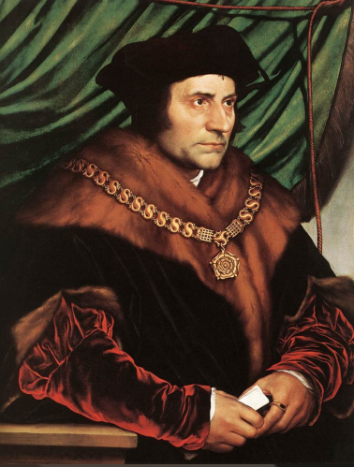
Tomás Moro (1478-1535)

Slide 4
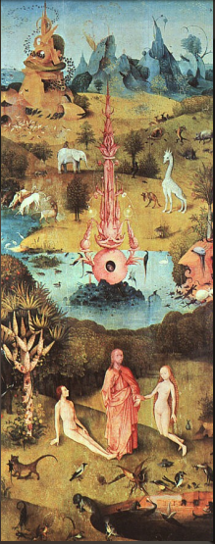
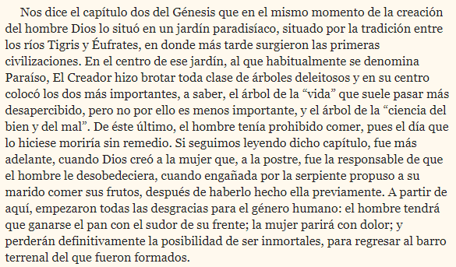
El paraíso perdido
La caída de Adán y Eva
Jerôme Bosch, El jardín de las delicias, 1503.

Slide 5
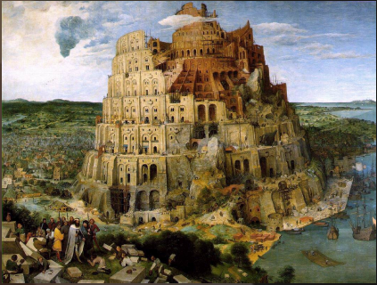
La Torre de Babel, Pieter Bruegel, 1563.

Slide 6
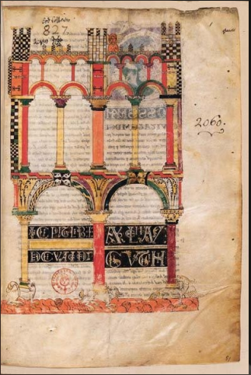
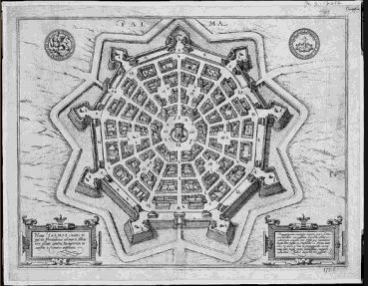
La ciudad ideal según el arquitecto Hippodamos,
siglo V a.C.
La ciudad ideal según Platón en
La República, Libro V, siglo IV a.C.

Slide 7
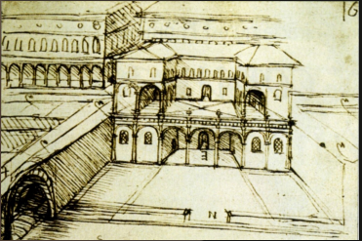
Los planos de la capital Romorantin por Leonardo de Vinci, siglo XVI.

Slide 8
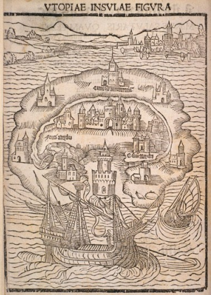
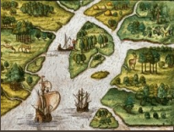
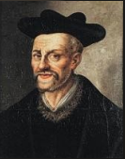
La visión de la ciudad utópica
de Rabelais en Gargantua, 1532.
Utopía, Libro segundo, Tomás Moro, 1516.

Slide 9
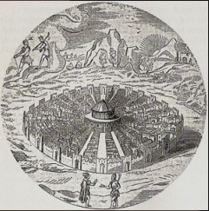
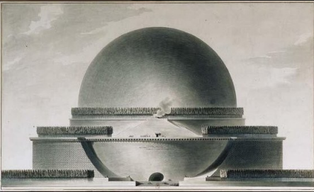
Campanella inventa La Ciudad del Sol, 1623.
La visión del arquitecto Etienne-Louis Boullée,
El cenotafio de Newton, 1784.

Slide 10
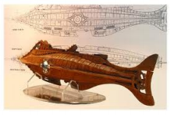
Julio Verne inventa nuevos mundos, inspirados por los progresos
científicos de su época. La visión no siempre es utópica en sus
obras de ciencia-ficción…

Slide 11
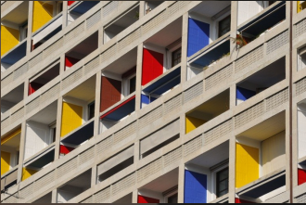
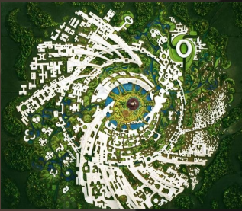
El siglo XX: las utopías posibles
La Cité radieuse, Le Corbusier.
Auroville, India, Sri Aurobindo.

Slide 12
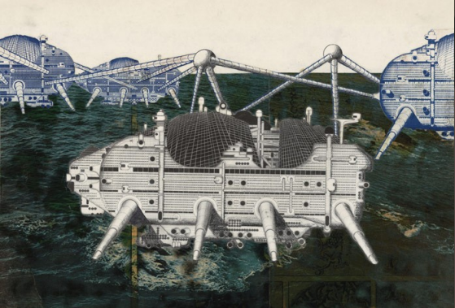
¿Y mañana?
Walking city on the ocean, Ron Herron.

